Slide 1


Cập nhật
Các phác đồ điều trị lao kháng thuốc tại Việt Nam
BỘ Y TẾ
BỆNH VIỆN PHỔI TRUNG ƯƠNG
CHƯƠNG TRÌNH CHỐNG LAO QUỐC GIA
---
Tháng 6/ 2021

Slide 2
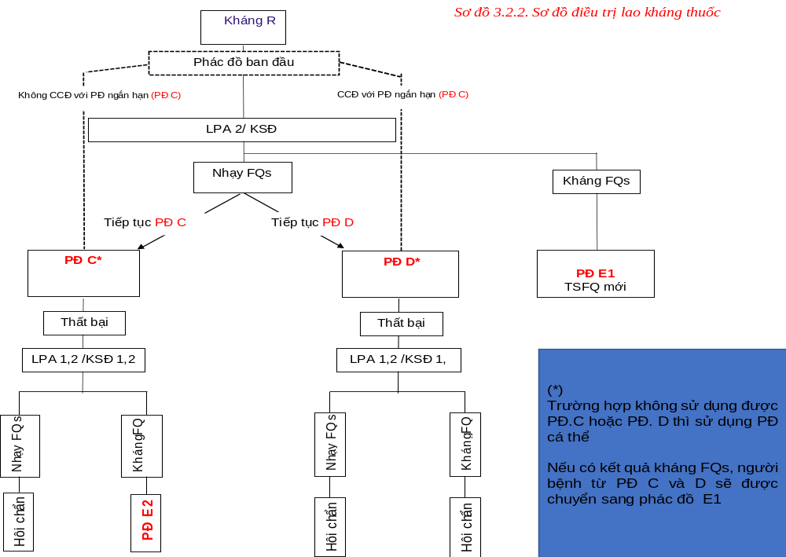

Slide 3
PHÁC ĐỒ NGẮN HẠN (PĐ C)

Slide 4
PHÁC ĐỒ NGẮN HẠN (PĐ.C)
 | 4-6 Bdq[6]-Lfx-Pto-E-Z-Hh-Cfz / 5 Lfx[Mfx]-Cfz-Z-E. Tổng thời gian : 9-11 tháng, chia 2 giai đoạn (7 thuốc và 5 thuốc) Bdq: 6 tháng. Thời gian dùng đủ 7 thuốc :4-6 tháng. Đáp ứng tốt sau 4 tháng: thời gian dùng đủ 7 thuốc là 4 tháng XN trực tiếp vẫn dương tính sau 4 tháng: thời gian dùng đủ 7 thuốc 5- 6 tháng
XN đờm TT | Gđ 7 thuốc | Gđ 5 thuốc | Gđ 4 thuốc | Tổng (tháng)
Tháng 4 (-) | 4 Bdq Lfx-Pto-E-Z-Hh-Cfz | 2 Bdq Lfx-Cfz-Z-E | 3 Lfx-Cfz-Z-E | 9
Tháng 4 (+) Tháng 5 (-) | 5 Bdq Lfx-Pto-E-Z-Hh-Cfz | 1 Bdq Lfx-Cfz-Z-E | 4 Lfx-Cfz-Z-E | 10
Tháng 5 (+) | 6Bdq Lfx-Pto-E-Z-Hh-Cfz |  | 5 Lfx-Cfz-Z-E | 11

Slide 5
PHÁC ĐỒ NGẮN HẠN (PĐ.C)
1
 | Quyết định thời gian điều trị: Thời gian dùng 7 thuốc căn cứ vào kết quả XN đờm trực tiếp XN MTB siêu kháng LPA nếu cấy (+) từ tháng thứ 4 trở đi → chuyển PĐ dài nếu kháng XN đờm TT không âm hóa tháng thứ 6, LS không cải thiện→xem xét chuyển PĐ dài Đối tượng áp dụng Kháng R/ MDR-TB Không kháng với FQs (PĐ vẫn sử dụng được khi kháng thuốc tiêm) Chưa có tiền sử dùng thuốc lao hàng hai có trong PĐ hoặc dùng dưới 1 tháng. Không có tổn thương rộng hoặc lao ngoài phổi nghiêm trọng, lao ngoài phổi phức tạp

Slide 6
PHÁC ĐỒ NGẮN HẠN (PĐ.C)
1
 | Tiêu chuẩn loại trừ: Kháng hoặc không có hiệu lực với 1 thuốc trong phác đồ, trừ H có lưu ý riêng: o Loại nếu kháng Fluoroquinolones (Lưu ý thời gian có kết quả MTB siêu kháng LPA <1 tháng) o Đối với H: đột biến hoặc inhA, hoặc KatG vẫn chỉ định. Nếu đột biến đồng thời cả Kat G+ inhA→loại Tổn thương phổi rộng, LNP nghiêm trọng, phức tạp Có thai hoặc cho con bú Mẫn cảm với bất kỳ thuốc nào trong PĐ, không dung nạp, nguy cơ ngộ độc, tương tác thuốc QTc ≥ 500 ms Men gan cao gấp 3-4 lần mức bình thường Viêm dây thần kinh thị giác, TK ngoại biên Trẻ em dưới 6 tuổi

Slide 7
PHÁC ĐỒ NGẮN HẠN (PĐ.C)
2
 | Bdq ở Việt Nam hiện ưu tiên chỉ định cho người lớn từ 18 tuổi trở lên. Đối với trẻ từ 6-17 tuổi chỉ dành cho các trường hợp đặc biệt Điều trị nội trú 2 tuần- 1 tháng Không CCĐ/ nhiễm HIV tuy nhiên lưu ý tương tác với ARV

Slide 8
PHÁC ĐỒ NGẮN HẠN (PĐ.C)
2
 | Các xét nghiệm cần thực hiện trước khi điều trị: MTB siêu kháng LPA (Hain test hàng 2) để loại trừ kháng FQs MTB đa kháng LPA (Hain test hàng 1) để loại trừ khi đột biến đồng thời inhA và Kat G. Chỉ định tuỳ thuộc nguồn lực CTCLQG (Hiện tập trung cho NB tái phát, thất bại PĐ lao nhạy cảm) KSĐ hàng 1 để loại trừ khi kháng Z, E (lưu ý KSĐ với E không tin cậy, cần cân nhắc và dựa vào tiền sử điều trị). Chỉ định tuỳ thuộc nguồn lực CTCLQG (Hiện tập trung cho NB tái phát, thất bại PĐ lao nhạy cảm)

Slide 9
Định nghĩa và phân loại tổn thương
3
Lao phổi tổn thương rộng:
WHO 2020: Có hang hai bên hoặc tổn thương nhu mô diện rộng. TE<15 tuổi khi có tổn thương phổi hai bên hoặc có các hang
Áp dụng tại VN: Tổng diện tích các vùng tổn thương vượt quá 1/3 diện tích của một phổi hoặc có hang mà tổng đường kính các hang cộng lại vượt quá 4 cm . Ở trẻ em dưới 15 tuổi, tổn thương rộng là khi có tổn thương phổi hai bên hoặc có các hang. Lao kê cũng được xếp loại lao phổi có tổn thương rộng

Slide 10
Định nghĩa và phân loại tổn thương
3
Lao ngoài phổi nghiêm trọng
WHO 2020: Lao kê hoặc màng não. TE< 15 tuổi, các dạng lao ngoài phổi ngoại trừ lao hạch đều là nghiêm trọng.
VN đưa khái niệm “Lao ngoài phổi nghiêm trọng, phức tạp”: Lao màng não là nghiêm trọng. Các thể lao ngoài phổi khác được coi là phức tạp: lao xương, lao thận, lao màng bụng, lao màng tim, mủ màng phổi do lao, lao toàn thể- lao từ hai cơ quan trở lên). Ở trẻ em dưới 15 tuổi, các dạng lao ngoài phổi ngoại trừ lao hạch đều coi là nghiêm trọng

Slide 11
PHÁC ĐỒ DÀI HẠN

Slide 12
Nguyên tắc chung xây dựng PĐ dài hạn
Không thay đổi (WHO và Việt Nam 2019-2020)
Bao gồm cả 3 thuốc nhóm A (Bdq, Mfx/Lfx, Lzd) và ít nhất 1 thuốc nhóm B (Cfz hoặc Cs). Đảm bảo phác đồ vẫn còn ít nhất 3 thuốc sau khi ngừng BDQ 3A+1B+C
Nếu chỉ chọn 1 hoặc 2 thuốc của nhóm A thì phải có đủ cả 2 thuốc nhóm B, có thể bổ sung nhóm C để phác đồ đủ hiệu lực 2 A+2B+C

Slide 13
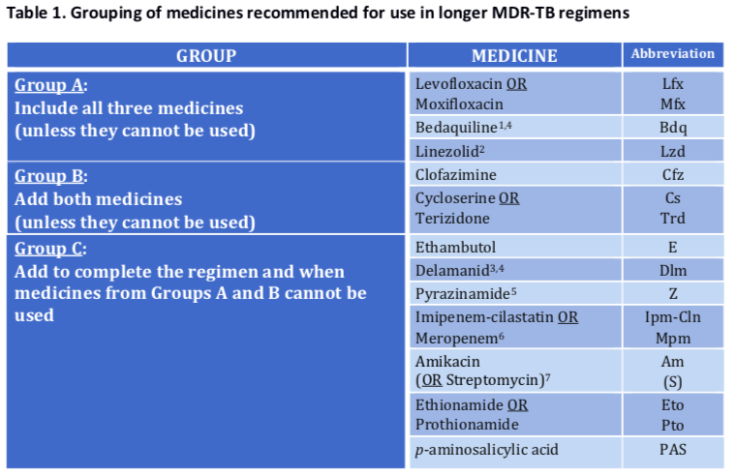
Cập nhật WHO 2019-2020
Phân loại thuốc theo trình tự ưu tiên

Slide 14
PHÁC ĐỒ D (DÀI HẠN)
 | Đối tượng áp dụng: Kháng R/ MDR-TB Không kháng với FQs (Khi kháng thuốc tiêm, lưu ý không lựa chọn thuốc tiêm trong nhóm C) Không sử dụng được PĐ ngắn hạn: Tiền sử dùng thuốc lao hàng hai, tổn thương rộng, lao ngoài phổi nghiêm trọng, phức tạp (ngoại trừ lao màng não-PĐ cá nhân), không dung nạp hoặc tương tác với thuốc PĐ C, trẻ dưới 6 tuổi (lưu ý không dùng PĐ D1), kháng H ( inhA +KatG).

Slide 15
PHÁC ĐỒ D (DÀI HẠN)
 | Phân loại: 2 PĐ: Không chống chỉ định với Bdq PĐ.D1: Bdq Lfx Lzd Cfz + 1 thuốc nhóm C Chống chỉ định hoặc chưa khuyến cáo Bdq PĐ.D2: Lfx Cfz Lzd Cs +1 thuốc nhóm C

Slide 16
BDQ: CHỐNG CHỈ ĐỊNH VÀ LƯU Ý TƯƠNG TÁC
4
 | Chống chỉ định tuyệt đối: Nguy cơ biến chứng tim mạch cao: QTcF> 500ms, tiền sử xoắn đỉnh hoặc loạn nhịp tâm thất, bệnh lý mạch vành nặng. Quá mẫn Bdq và các thành phần của thuốc Bệnh lý gan nghiêm trọng:men gan cao kèm bilirubin TP> 2 lần, hoặc men gan> 5 lần, hoặc men gan vẫn cao liên tục >2 tuần sau khi đã điều trị hỗ trợ Rối loạn điện giải nặng (mức độ 3 trở lên) hoặc kéo dài. Lưu ý: không khởi trị khi điện giải bất thường, nếu bất thường cần xử lý về mức bình thường rồi mới bắt đầu điều trị Trẻ em dưới 6 tuổi

Slide 17
BDQ: CHỐNG CHỈ ĐỊNH VÀ LƯU Ý TƯƠNG TÁC
4
 | Chống chỉ định tương đối (*): cân nhắc cẩn trọng Phụ nữ có thai hoặc cho con bú Trẻ em < 18 tuổi (*)VN: Bdq rất hạn chế ở trẻ 6-17 tuổi, PN có thai, cho con bú. Cẩn trọng và lưu ý tương tác Nhiễm HIV (tránh ARV cảm ứng hoặc ức chế CYP3A4 như efavirenz, các thuốc ức chế protease) Các thuốc gây kéo dài QT: FQs, Cfz, Macrolide, đối kháng thụ thể Serotonin 5-HT3, kháng sinh chống nấm nhóm Azole, một số thuốc chống sốt rét, thuốc điều trị loạn thần Tham khảo https://www.crediblemeds.org/drugsearch Chỉ số điện giải ngoài giới hạn bình thường Chỉ số amylase, lipase ngoài giới hạn bình thường Tiền sử bệnh lý cơ vân

Slide 18
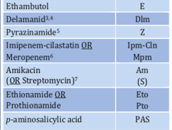
HƯỚNG DẪN LỰA CHỌN THUỐC NHÓM C
5
 | Lựa chọn theo trình tự ưu tiên theo bảng phân loại. Cân nhắc tuỳ thuộc khả năng dung nạp Chống chỉ định và lưu ý trên từng nhóm đối tượng khác nhau (TE, phụ nữ có thai...)
Trẻ em
PN có thai, TE
PN có thai, kháng H/inhA

Slide 19
PHÁC ĐỒ CÁ THỂ
 | Áp dụng: NB kháng Fluoroquinolones, không đủ tiêu chuẩn thu nhận PĐ C hoặc PĐ D, các trường hợp đặc biệt khó lựa chọn loại phác đồ (phụ nữ có thai) Căn cứ: KSĐ, tiền sử dùng thuốc, dung nạp, nguyên tắc chung PĐ dài hạn Quy trình: Thông qua Hội đồng Trung ương hoặc Khu vực (Trừ PĐ E1 có thể thông qua HĐ tuyến tỉnh hoặc TƯ, khu vực).

Slide 20
PHÁC ĐỒ CÁ THỂ
 | Kháng FQ mới (lẫy mẫu trước hoặc khi bắt đầu điều trị): E1-FQ mới :Bdq Lzd Cfz Cs +1 thuốc nhóm C Kháng FQ trong điều trị PĐ C (khi không âm hóa, thất bại): E2-FQ thất bại : Dlm Lzd Cs Am (S) PAS Imp/Mrp Thất bại PĐ D (khi không âm hóa, thất bại): căn cứ vào PĐ đã sử dụng (D1 hay D2, thuốc nhóm C đã sử dụng là thuốc gì) để xây dựng PĐ Thất bại PĐ C hoặc PĐ D nhưng kháng sinh đồ vẫn nhạy với FQs: căn cứ đáp ứng lâm sàng, tiền sử tuân thủ, dung nạp, khảo sát thêm (sai sót XN, nồng độ thuốc/máu, mức độ kháng theo nồng độ) Lao màng não: Lfx Lzd Cs + ít nhất 2-3 thuốc nhóm C (Lưu ý riêng, trình tự: Imp/Mpm-ưu tiên Mpm; Am/S, Z nếu nhạy, Hh (trừ đột biến KatG), Pto (trừ đb. inhA)

Slide 21
PHÁC ĐỒ CÁ THỂ
6
 | Lưu ý lao màng não: Trình tự ưu tiên: Imp/Mpm-ưu tiên Mpm vì ít nguy cơ co giật, luôn cùng acid clavulanic. Am/S nếu nhạy Z nếu nhạy, Hh nếu không đột biến KatG Pto nếu có thể còn nhạy (không kháng chéo khi đột biến inhA, chưa có tiền sử dung Pto) Cần làm KSĐ với các thuốc trên (Lưu ý nếu dùng Hh hoặc Pto cần làm MTB đa kháng LPA để xác định vị trí đột biến inhA, KatG)

Slide 22
LƯU Ý CHUNG LIÊN QUAN PĐ DÀI HẠN
(PĐ D VÀ CÁC PHÁC ĐỒ CÁ THỂ)
7
 | Các thuốc và thời gian dùng : BDQ 6 tháng (24 tuần), nếu >24 tuần cần thông qua HĐTƯ hoặc Miền) Lzd có thể tới 6 tháng hoặc hơn nếu dung nạp tốt Thuốc tiêm (Am, S) dùng 6-7 tháng, có thể điều chỉnh theo đáp ứng điều trị. Các thuốc khác dùng cả liệu trình 18-20 tháng, Tổng liệu trình: 18-20 tháng, có thể điều chỉnh theo đáp ứng điều trị. Đảm bảo 15-17 tháng sau khi đã âm hoá nuôi cấy. Điều trị nội trú 2 tuần- 1 tháng nếu có Bedaquiline (lưu ý điện tim để theo dõi QT-QTcF)

Slide 23
LƯU Ý CHUNG LIÊN QUAN PĐ DÀI HẠN
(PĐ D VÀ CÁC PHÁC ĐỒ CÁ THỂ)
7
 | Clofazimine không CCĐ/ PN có thai và cho con bú, tuy nhiên không khuyến cáo sử dụng. Cần cân nhắc nguy cơ, lợi ích và theo dõi, báo cáo biến cố bất lợi. Sử dụng Lzd : Cần kết hợp Pyridoxine (Vit. B6) ít nhất 50 mg/ ngày để phòng tránh suy tuỷ và có thể phòng tránh biến cố trên thần kinh ngoại biên ( lưu ý > 100 mg/ngày có thể gây bệnh lý TKNB) Lưu ý tương tác của Lzd với các thuốc khác (bảng 3 – lưu ý số 9)

Slide 24
LƯU Ý CHUNG LIÊN QUAN PĐ DÀI HẠN
(PĐ D VÀ CÁC PHÁC ĐỒ CÁ THỂ)
7
 | Các xét nghiệm cần thực hiện: MTB siêu kháng LPA (Hain test hàng hai) trước khi thu nhận để loại trừ FQs khi có kháng FQs KSĐ với một số thuốc nhóm C nếu sử dụng: Chỉ dùng khi còn nhạy: Thuốc tiêm, Pyrazinamid, H liều cao. Đối với Pyrazinamid (Z), chỉ định tuỳ thuộc nguồn lực CTCLQG (Hiện tập trung cho NB tái phát, thất bại PĐ lao nhạy cảm, có chỉ định dùng Z) Thuốc tiêm: sử dụng tại các CSYT theo quy định hiện hành. Am hoặc S chỉ sử dụng cho NB từ 18 tuổi trở lên khi còn nhạy và đủ điều kiện theo dõi thính lực. Các PĐ có thể được tiếp tục cập nhật sau triển khai

Slide 25
PHÁC ĐỒ KHÁNG H, NHẠY R
 | Kiểu kháng | Phác đồ | Lưu ý
 | H (±S) | 2 R(H)ZELfx/ 4 R(H)ELfx | Xpert tại tháng 0, 2 và 3: Nếu Rif (+)→ điều trị kháng R/MDR-TB Nếu chẩn đoán kháng H bằng MTB đa kháng LPA (Hain 1), cần thêm KSĐ 1 để phát hiện kháng nhiều thuốc ( đặc biệt NB thất bại, tái phát PĐ nhạy cảm)

Slide 26
PHÁC ĐỒ KHÁNG H, NHẠY R
8
 | Lưu ý Xpert loại kháng R trước ĐT (tháng 0), nhắc lại nếu không âm hoá (tháng 2,3), TB. Không khuyến cáo sử dụng S hay thuốc tiêm khác Trẻ em: vẫn có thể áp dụng (lưu ý liều E/ thần kinh thị) Tổn thương rộng hoặc âm hóa chậm: Có thể kéo dài, tầm soát tốt kháng R, FQs,Z HIV (+): Cần dùng ARV trong vòng 8 tuần sau thuốc lao, PĐ không cần kéo dài Lao ngoài phổi: Thời gian có thể điều chỉnh Bổ sung H: Nếu chỉ kháng inhA (không kháng KatG) cân nhắc Hh, tối đa 15 mg/kg /ngày Một số trường hợp không thể sử dụng Lfx→ PĐ 6 (H)REZ : Nghi ngờ hoặc có bằng chứng kháng Lfx Không dung nạp được với FQs Có nguy cơ hoặc có bằng chứng kéo dài QT Phụ nữ có thai hoặc cho con bú (không chống chỉ định tuyệt đối).

Slide 27
LƯU Ý áp dụng trong giai đoạn hiện nay
Công văn 1531 ngày 30/6/2021, ưu tiên sử dụng Am, Pto
Lao nhạy cảm: Thay thế nếu hết S, Km
Lao kháng: Phổi tổn thương rộng; LNP nghiêm trọng, phức tạp, không dung nạp một số thuốc uống
Lưu ý <18 tuổi/Lao MN, không có lựa chọn
Ưu tiên trong thuốc uống nhóm C (khi NB không dùng được thuốc tiêm)
Lưu ý: Không dùng khi CCĐ (PN có thai), kháng H/inhA

Slide 28
LƯU Ý áp dụng trong giai đoạn hiện nay
Công văn 1551 ngày 01/7/2021-Nhiệm vụ Hội đồng LKT các tuyến
Phác đồ | Hội đồng
C, D (kháng R) E1 (Tiền siêu FQs, siêu kháng mới) | Tuyến tỉnh
E2(Tiền siêu FQs, siêu kháng thất bại PĐ C) Cá thể kháng FQs trong điều trị PĐ D Thất bại PĐ C, D nhưng KSĐ vẫn nhạy FQs Không đủ tiêu chuẩn, không dung nạp C,D Các biến cố bất lợi trong điều trị lao kháng thuốc Khó xây dựng PĐ (Lao màng não, phụ nữ có thai) | Tuyến TƯ hoặc miền (Theo phân vùng)
Lưu ý:
Với PĐ có Bdq: Hội chẩn 2 lần (lần 1 trước khi chỉ định, lần 2 trước khi dừng Bdq)
E1 có thể hội chẩn với HĐ tuyến TƯ, miền nếu địa phương chưa có kinh nghiệm

Slide 29

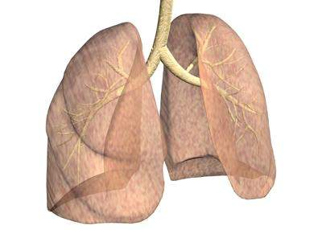
Xin cám ơn!
29

